Slide 1
Zondag 5 mei

Slide 3
Psalm 97: 1 en 6

Slide 10
Gebed van verootmoediging

Slide 11
Lied 630: 1, 2 en 3

Slide 18
Woorden ten leven

Slide 19
Lied 630: 4

Slide 24
Kolossenzen 3: 1-17

Slide 25
¹Als u nu met Christus tot leven bent gewekt, streef dan naar wat boven is, waar Christus zit aan de rechterhand van God. ²Richt u op wat boven is, niet op wat op aarde is. ³U bent immers gestorven, en uw leven ligt met Christus verborgen in God. ⁴En wanneer Christus, uw leven, verschijnt, zult ook u in luister verschijnen, samen met Hem.

Slide 26
⁵Laat dus wat aards in u is afsterven: ontucht, zedeloosheid, hartstocht, lage begeerten en ook hebzucht – hebzucht is afgoderij –, ⁶want om deze dingen treft Gods toorn degenen die Hem ongehoorzaam zijn. ⁷Vroeger hebt u ook die weg gevolgd en zo geleefd, ⁸maar nu moet u alles wat slecht is opgeven: woede en drift, laster en vuile taal.

Slide 27
⁹Bedrieg elkaar niet langer, nu u de oude mens en zijn leefwijze afgelegd hebt ¹⁰en de nieuwe mens hebt aangetrokken, die steeds vernieuwd wordt naar het beeld van zijn schepper en zo tot inzicht komt. ¹¹Dan is er geen sprake meer van Grieken of Joden, besnedenen of onbesnedenen, barbaren, Skythen, slaven of vrijen, maar dan is Christus alles in allen.

Slide 28
¹²Omdat God u heeft uitgekozen, omdat u zijn heiligen bent en Hij u liefheeft, moet u zich kleden in innig medeleven, in goedheid, nederigheid, zachtmoedigheid en geduld. ¹³Verdraag elkaar en vergeef elkaar als iemand een ander iets te verwijten heeft; zoals de Heer u vergeven heeft, moet u elkaar vergeven.

Slide 29
¹⁴En bovenal, kleed u in de liefde, dat is de band die u tot een volmaakte eenheid maakt. ¹⁵Laat de vrede van Christus heersen in uw hart, want daartoe bent u geroepen als de leden van één lichaam. Wees ook dankbaar. ¹⁶Laat Christus’ woorden in al hun rijkdom in u wonen; onderricht en vermaan elkaar in alle wijsheid,

Slide 30
zing voor God met heel uw hart psalmen, hymnen en liederen die de Geest u vol genade ingeeft. ¹⁷Doe alles wat u zegt of doet in de naam van de Heer Jezus, terwijl u God, de Vader, dankt door Hem.

Slide 32
Psalm 21: 1, 3 en 7

Slide 39
N.a.v. Kolossenzen 3: 1 en 3
1. Als u nu met Christus tot leven bent gewekt, streef dan naar wat boven is, waar Christus zit aan de rechterhand van God.
3. U bent immers gestorven, en uw leven ligt met Christus verborgen in God.

Slide 40
Lied 653: 1 en 7

Slide 48
George Broekhuizen
15 juli 1947
20 april 2024

Slide 49
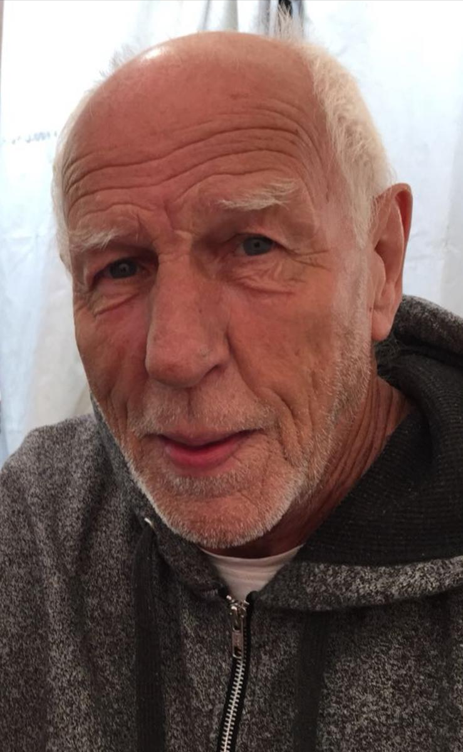
Marten Ekkel
19 december 1946
3 mei 2024

Slide 50
George Broekhuizen
Marten Ekkel

Slide 51
Dankgebed en voorbeden
Stil gebed
‘Onze Vader’

Slide 52
Collectedoelen
1e collecte: Moldavië
2e collecte: Kerk en Eredienst
3e collecte: Pastoraat
Kinderen bij de oppas
mogen opgehaald worden

Slide 53
Opwekking 546

Slide 54
Nabij Gods hoog verheven troon is iemand die steeds voor mij pleit; Hij is volmaakt, Gods eigen Zoon en Priester tot in eeuwigheid.

Slide 55
Mijn naam, geschreven in zijn hand, bewaart Hij eeuwig in zijn hart; ik weet: geen aanklacht houdt meer stand, wanneer mijn redder pleit voor mij, wanneer mijn redder pleit voor mij.

Slide 56
AI klaagt de satan mij steeds aan, terwijl hij wijst op al mijn schuld, ik kijk omhoog en zie Hem staan die alles voor mij heeft vervuld.

Slide 57
Omdat Hij al mijn zonden droeg en door zijn bloed ben ik nu vrij, want Jezus' offer was genoeg voor Gods vergeving ook voor mij, voor Gods vergeving ook voor mij.

Slide 58
Ja, Hij is mijn gerechtigheid, want zie, het Lam is opgestaan! Hij troont als Heer der heerlijkheid, wiens liefde eeuwig zal bestaan.

Slide 59
Ik leef in Hem en Hij in mij; ) zo één met Hem sterf ik niet meer; ) eens zal ik zitten aan zijn zij, ) 2x mijn Jezus, Redder en mijn Heer. ) Mijn Jezus, Redder en mijn Heer.

Slide 61
Lied 708: 1 en 14

Slide 67
Collectedoelen
1e collecte: Moldavië
2e collecte: Kerk en Eredienst
3e collecte: Pastoraat

